Slide 1

Factores que inciden en el logro de aprendizaje en escuelas con bajo nivel socioeconómico
Taller de proyecto
Grupo 4
Integrantes
Felipe Riquelme Becerra
Jorge Sepúlveda Sepúlveda
Manuel Sanhueza Moncada
Osvaldo Vázquez Ortega
Verónica Canales Guerrero

Slide 2
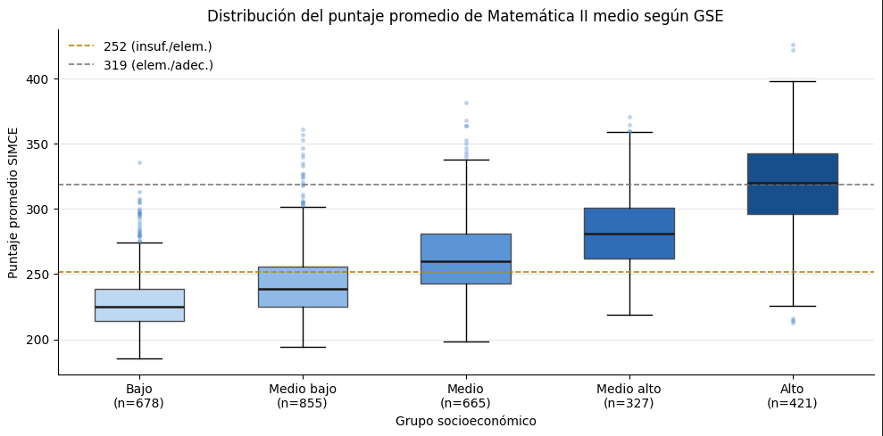
El problema
En Chile, el rendimiento académico de los estudiantes está fuertemente asociado con el nivel socioeconómico.
Fuente: Elaboración propia a partir de bases de datos del proceso del Simce 2° medio 2024. Ministerio de Educación.

Slide 3


El problema
No obstante, existen investigaciones que muestran que ciertas escuelas logran superar sus condiciones de partida y obtienen resultados superiores a los esperados en su contexto.
¿Quién dijo que no se puede?
Bellei, C., Muñoz, G., Pérez, L.M. y Raczynski, D. (2004)

Slide 4
Pregunta de investigación
¿Qué caracteriza a las escuelas de un nivel socioeconómico bajo que alcanzan mejores logros de aprendizaje que otras escuelas en condiciones similares?

Slide 5
Objetivo
Identificar los factores asociados a mejores logros SIMCE en establecimientos de GSE bajo y medio-bajo, mediante perfilamiento (clustering) y modelos de clasificación.
Entidad a analizar
Establecimientos educacionales con enseñanza media
Comportamiento a estudiar
Logro de aprendizaje SIMCE Matemática 2°M en escuelas GSE bajo/medio-bajo

Slide 6
Exploración de datos
1
2
3
4
5
6
Base inicial
3.000
SIMCE Mat. 2°M
2024, todos
los GSE
Variable objetivo
2.966
97 puntajes no representativos
Se utilizan resultados del Simce 2023 para completar establecimientos sin respuesta (68 imputados)
Confiabilidad
2.947
19 casos con 6 o menos estudiantes evaluados
Casos de interés
1.533
• 678 GSE bajo
• 855 GSE medio-bajo
Cruce de fuentes
1.526
IDPS, género, asistencia, IVEy docentes, 7 sin IDPS
Muestra final
1.429
96 con 10% o más sin dato en género y 1 sin asistencia
Definición de la base
Tratamiento de valores perdidos

Slide 7
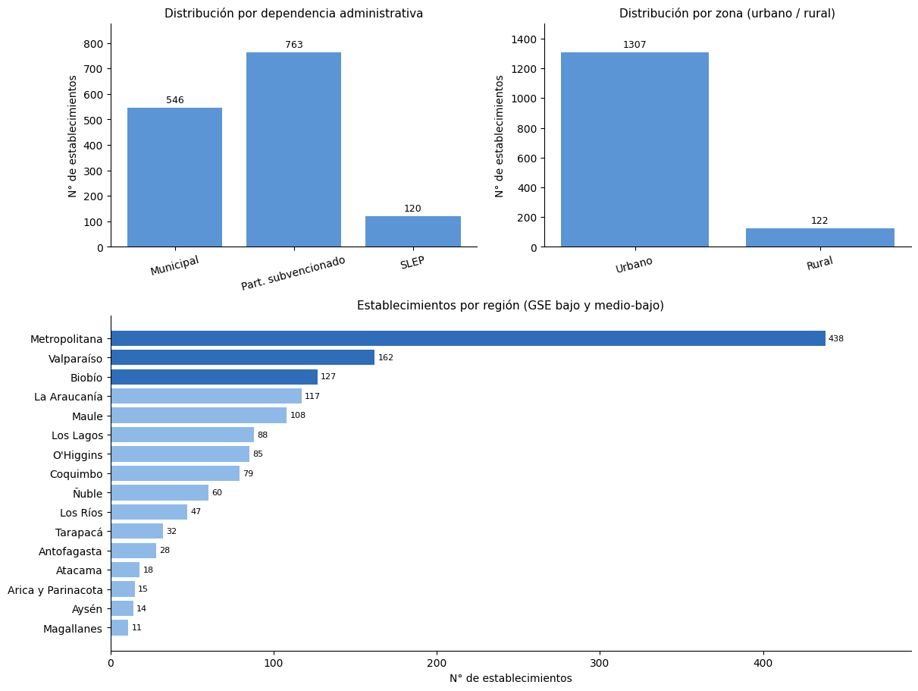
Exploración de datos
Características de los establecimientos
Principales características
• Nivel socioeconómico: 44% de los establecimientos son de GSE bajo y 56% de GSE medio-bajo.
• Dependencia administrativa: 53% particulares subvencionados, 38% municipales y 8% SLEP.
• Distribución geográfica: 91% urbano y 9% rural.
• Concentración regional: mayor parte en la RM (31%), seguido por Valparaíso (11%) y Biobío (9%).

Slide 8
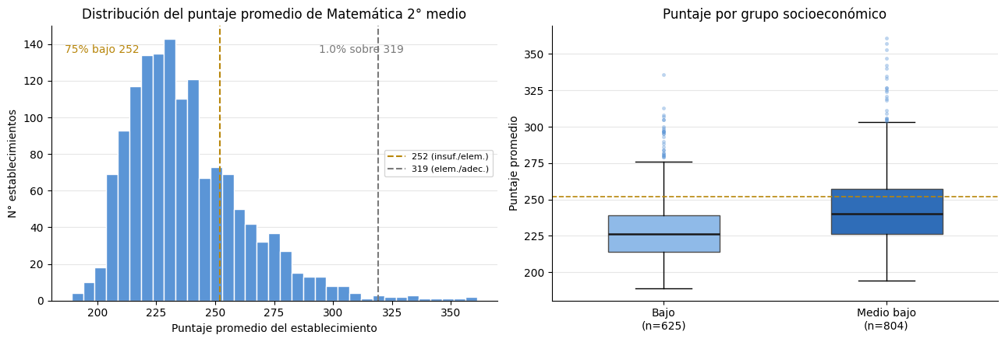
Exploración de datos
Rendimiento de los establecimientos
El puntaje promedio de matemáticas para 2do medio es de 238,0, con una mediana de 233 y rango entre 189 y 361.
La distribución es asimétrica a la derecha (skew 1,18; curtosis 2,08): la mayoría de las escuelas está bajo los 252 puntos, con presencia de outliers para los valores más altos en la prueba Simce.

Slide 9
Exploración de datos
Se exploraron distintas fuentes de datos que, de acuerdo con la literatura, podrían estar asociadas con el logro académico de los establecimientos:
Fuente | Indicadores evaluados
Indicadores de desempeño social y personal | Clima y convivencia escolar, motivación y autoestima académica, participación y formación ciudadana, hábitos de vida saludable
Cuestionario estudiantes | Estereotipos de género (roles del trabajo, desempeño académico, rasgos psicológicos)
Asistencia escolar 2024 | Tasa de asistencia anual de los estudiantes de 2do medio
Nivel de experiencia de los profesores | Porcentaje de profesores en tramo avanzado y experto de su carrera docente
Índice de vulnerabilidad escolar | Porcentaje de estudiantes en condición de vulnerabilidad prioritaria. Construido por JUNAEB para asignación del Programa de Alimentación Escolar (PAE)

Slide 10
Exploración de datos
Características de los establecimientos: estadísticos descriptivos
Variable | Media | D.E. | Mín | P25 | Mediana | P75 | Máx
Puntaje Matemática 2°M | 238.0 | 24.9 | 189.0 | 220.0 | 233.0 | 251.0 | 361.0
Autoestima y motivación (0-100) | 74.3 | 4.0 | 63.0 | 72.0 | 74.0 | 77.0 | 91.0
Clima y convivencia (0-100) | 75.2 | 4.4 | 62.0 | 72.0 | 75.0 | 78.0 | 92.0
Participación y formación ciudadana (0-100) | 77.2 | 4.9 | 60.0 | 74.0 | 77.0 | 80.0 | 95.0
Hábitos de vida saludable (0-100) | 71.7 | 4.7 | 55.0 | 69.0 | 72.0 | 75.0 | 87.0
% de acuerdo con estereotipos de género | 39.9 | 7.9 | 10.7 | 35.3 | 40.1 | 44.6 | 68.3
% docentes tramo avanzado o superior | 32.3 | 17.6 | 0.0 | 19.1 | 33.3 | 45.5 | 74.2
IVE media (0-1) | 0.89 | 0.06 | 0.59 | 0.85 | 0.90 | 0.93 | 1.00
Tasa de asistencia 2°M (0-1) | 0.86 | 0.06 | 0.52 | 0.83 | 0.87 | 0.90 | 0.99

Slide 11
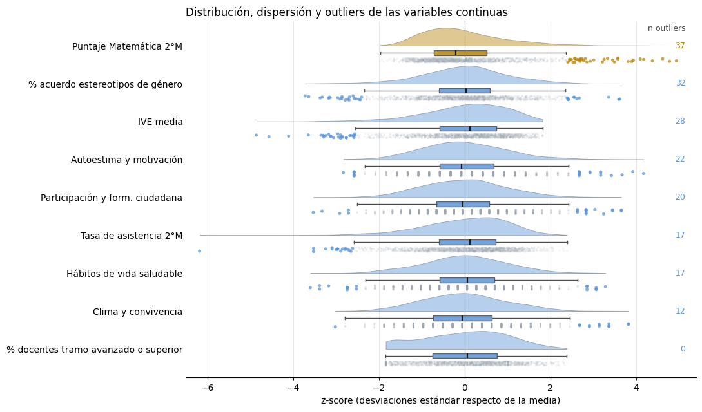
Exploración de datos
Análisis de outliers

Slide 12
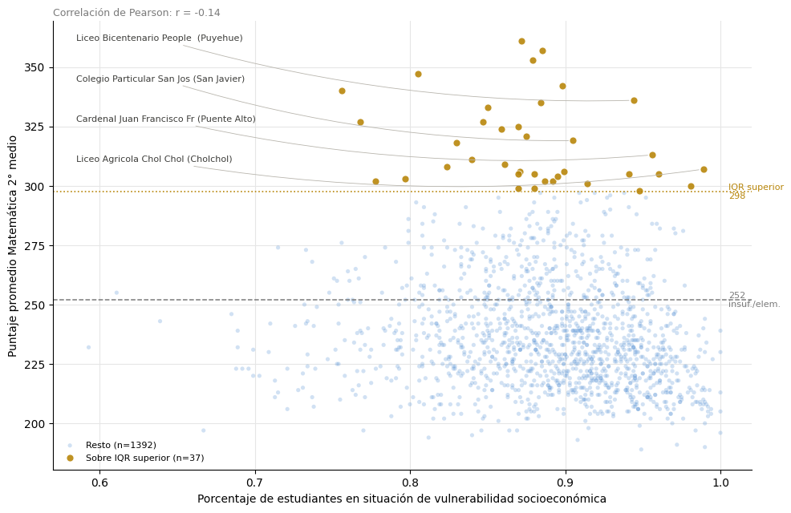
Exploración de datos
Análisis de outliers

Slide 13
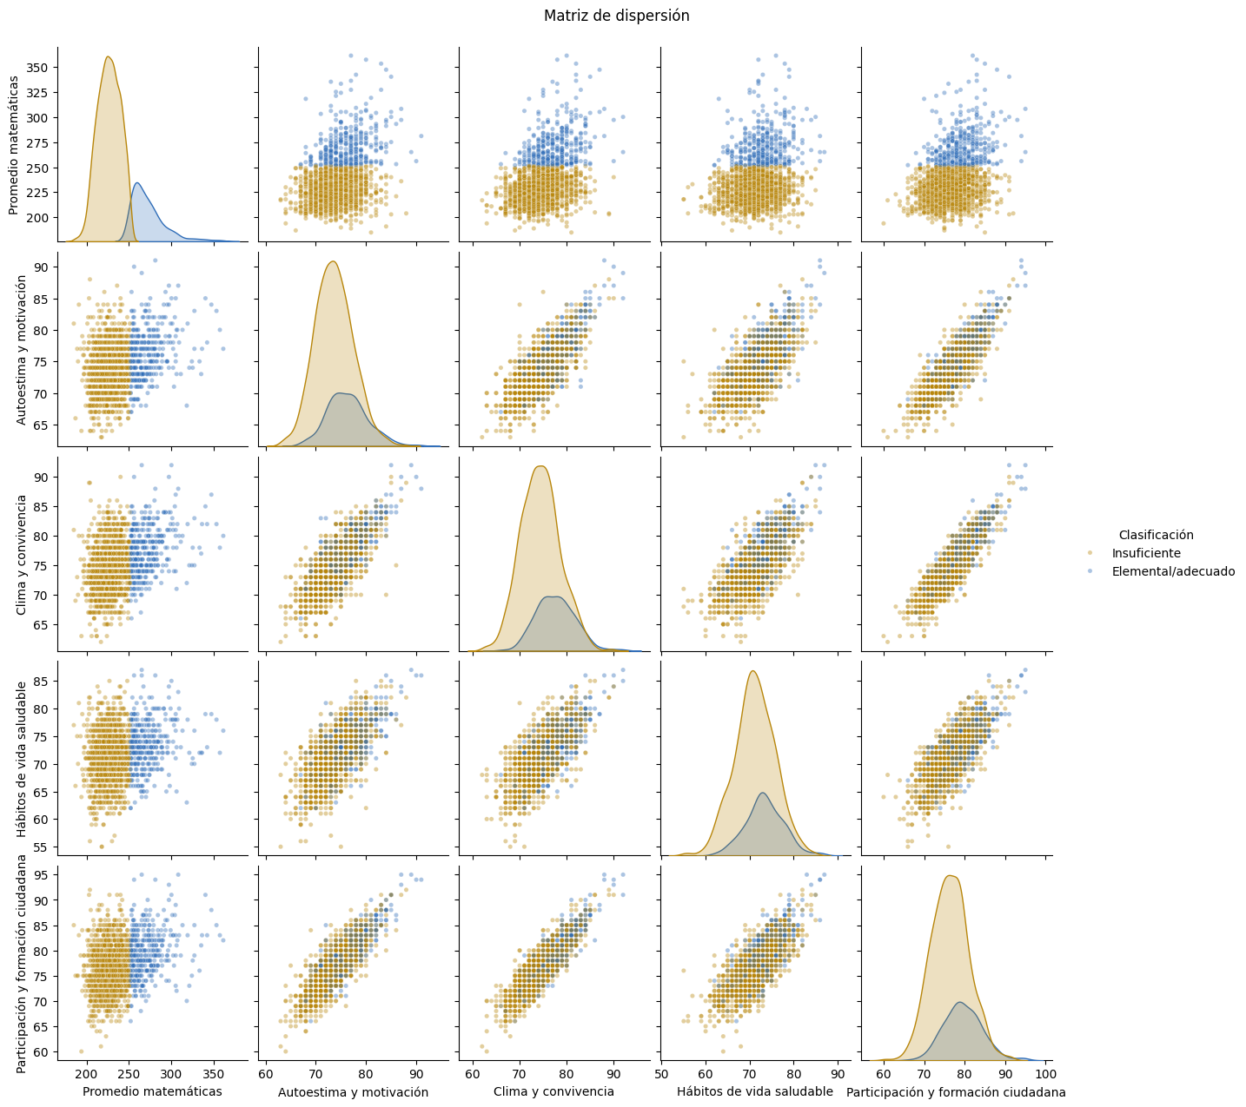
Exploración de datos
Exploración y relaciones entre dimensiones
Relación con rendimiento SIMCE
Los establecimientos con puntajes más altos en el SIMCE tienden a registrar mejores índices en los IDPS, existiendo una relación moderada (con excepciones).
Asociación entre indicadores IDPS
Se observa una relación lineal clara y positiva al analizar las diferentes dimensiones de los IDPS entre sí.
Distribución de los IDPS (diagonal)
La gran mayoría de los establecimientos se sitúa sobre los 60 puntos (en escala de 0 a 100).
Existe una alta concentración en el centro, reflejando una baja desviación estándar por dimensión.
En grupos con promedio elemental/adecuado se aprecia una dispersión levemente desplazada a la derecha.

Slide 14
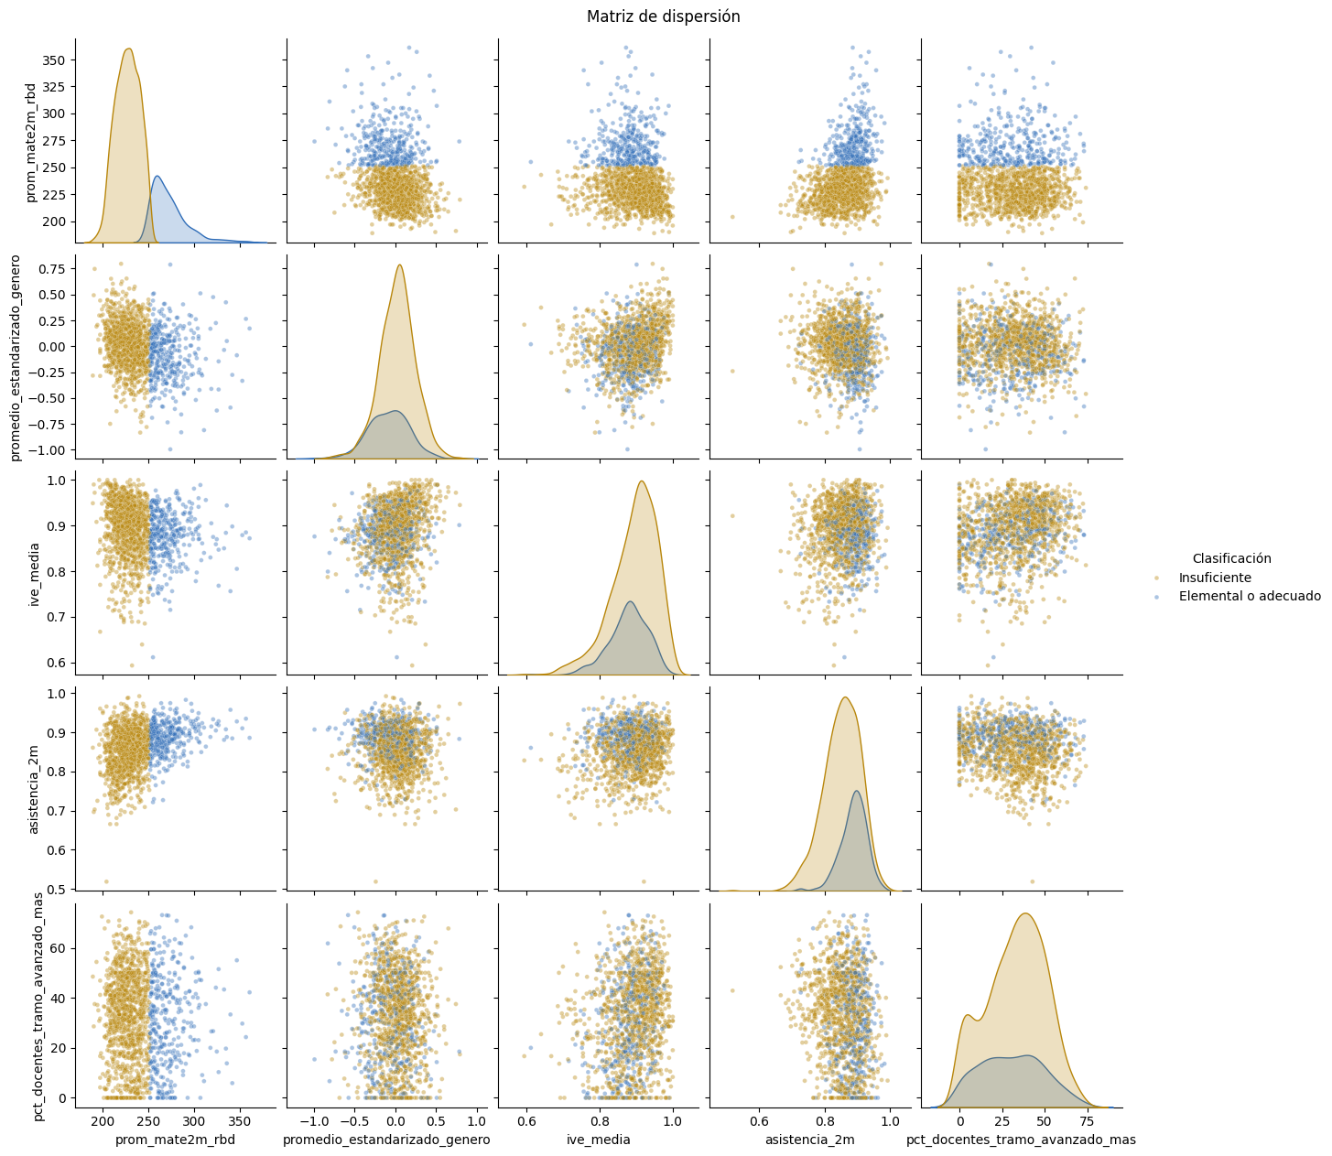
Exploración de datos
Exploración y relaciones entre dimensiones
Relación con rendimiento SIMCE
La asistencia de los estudiantes de segundo medio tiende a presentar una asociación más clara con los resultados del SIMCE: a mayor asistencia, mejores resultados en la prueba de matemáticas.
La relación con las creencias de género y el índice de vulnerabilidad es moderada.
No se observa una asociación entre el porcentaje de docentes en tramos avanzado y experto con el nivel de logro académico.
Distribución atributos (diagonal)
En general, existe una alta concentración en el centro, reflejando una baja desviación estándar por indicador.
Para asistencia, los establecimientos con promedio elemental/adecuado presentan una dispersión desplazada a la derecha.

Slide 15
Exploración de datos
Relaciones clave encontradas en el análisis
Rendimiento SIMCE
Se identifican asociaciones moderadas, pero robustas entre el promedio Simce y la mayor parte de las variables analizadas.
Consistencia con literatura
A mejores resultados académicos se observa:
Mejor clima y convivencia escolar.
Mayor asistencia a clases.
Menor presencia de estereotipos de género.
Desarrollo Social (IDPS)
Existe una fuerte asociación positiva entre los indicadores clave de desarrollo personal y social:
Convivencia escolar
Autoestima y motivación
Participación ciudadana
Vida saludable

Slide 16
Exploración de datos
Exploración respecto al objetivo: definición de la variable objetivo (target binario)
Insuficiente
1.075 - 75,2%
Insuficiente
1.075 - 75,2%
Elemental
339 - 23,7%
Elemental o adecuado
354 - 24,8%
Adecuado
15 - 1,0%
GSE medio y bajo representa el 46% de la matrícula a nivel nacional (GSE bajo 17,1% + medio-bajo 29,3%)
1 de cada 4 supera el nivel insuficiente (354 de 1.429 (24,8%))

Slide 17
Exploración de datos
Exploración respecto al objetivo: poder discriminante univariado
Ninguna variable predice por sí sola: Los AUC se mueven entre 0,54 y 0,70: capacidad discriminante moderada
Variable | r con promedio matemáticas | AUC | Cohen's d | Sentido
Clima y convivencia | 0.364 | 0.704 | 0.76 | directo
Tasa de asistencia 2°M | 0.329 | 0.697 | 0.68 | directo
Autoestima y motivación | 0.322 | 0.684 | 0.70 | directo
Participación y formación ciudadana | 0.306 | 0.681 | 0.67 | directo
Hábitos de vida saludable | 0.220 | 0.635 | 0.48 | directo
Estereotipos de género | -0.240 | 0.629 | -0.47 | inverso
IVE media | -0.141 | 0.596 | -0.25 | inverso
% docentes tramo avanzado o superior | -0.033 | 0.539 | -0.12 | sin señal
El clima escolar es el mejor predictor individual
AUC 0,704 y la mayor diferencia entre grupos (d = 0,76): los establecimientos que superan el nivel insuficiente promedian 77,6 puntos en convivencia frente a 74,5 de los que no lo superan.
La asistencia es la variable de proceso más fuerte
AUC 0,697. La brecha es de casi 4 puntos porcentuales de asistencia anual: 88,7% contra 85,0%.
Los estereotipos de género operan en sentido inverso
A mayor presencia de creencias estereotipadas entre los estudiantes, menor probabilidad de superar el nivel (r = −0,240).
El tramo de carrera docente no discrimina
AUC 0,539, prácticamente azar.

Slide 18
Exploración de datos
Exploración respecto al objetivo: variables categóricas
La dependencia administrativa es la variable categórica más asociada al logro
Un tercio de los particulares subvencionados supera el nivel insuficiente (34,5%), frente a uno de cada siete municipales (14,3%) y uno de cada nueve SLEP (10,8%).
El GSE sigue discriminando dentro del grupo objetivo
Aunque la base ya está restringida a los dos grupos más bajos, la brecha entre medio-bajo (33,0%) y bajo (14,2%) es de más del doble.
La diferencia entre urbano y rural no aporta información
Rural 22,1% y urbano 25,0%, una diferencia dentro del margen esperable dado que solo hay 122 establecimientos rurales.
El tramo de carrera docente no discrimina
AUC 0,539, prácticamente azar.
Dimensión | Categoría | n | % sobre el corte | Puntaje medio | Cramer's V
Dependencia | Part. subvencionado | 763 | 34.5 | 244.2 | 0.241
 | Municipal | 546 | 14.3 | 230.9
 | SLEP | 120 | 10.8 | 230.9
GSE | Medio bajo | 804 | 33.0 | 244.4 | 0.213
 | Bajo | 625 | 14.2 | 229.8
Zona | Urbano | 1307 | 25.0 | 238.4 | 0.016
 | Rural | 122 | 22.1 | 233.6

Slide 19
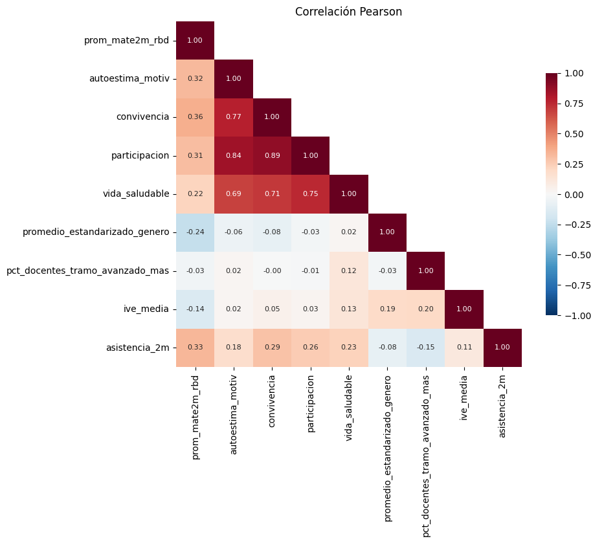
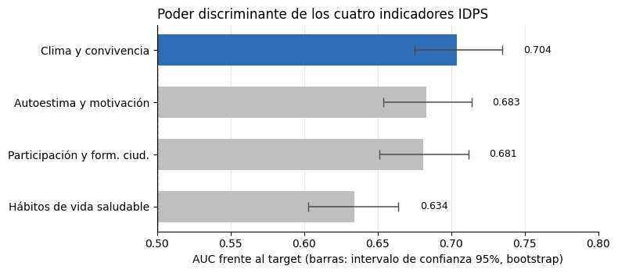
Exploración de datos
Selección de variables: un indicador de IDPS
Alta correlación entre IDPS
Las correlaciones entre los cuatro indicadores van de 0,69 a 0,89. Aunque son constructos distintos por diseño, en la práctica las escuelas que puntúan alto en uno puntúan alto en todos.
En clustering, incluir los cuatro aportaría cuatro veces la misma dimensión al cálculo de distancias. En clasificación, los coeficientes se reparten de forma inestable entre variables casi idénticas y dejan de ser interpretables.
Por qué clima y convivencia escolar
Es el factor de proceso que la literatura sobre escuelas efectivas asocia al logro académico. Es la dimensión más accionable desde la gestión escolar, y encabeza el poder discriminante entre los cuatro con un AUC de 0,704, manteniendo la primera posición en el 95% de las réplicas (1.000).

Slide 20


¿Cuál es el perfil de estas escuelas?
Tarea de clustering
Objetivo
Identificar perfiles de establecimientos de NSE bajo y medio-bajo según sus características de proceso y contexto, para luego ver qué perfiles se asocian a mejores logros.
Variables de agrupación
IDPS: convivencia escolar, autoestima académica, participación, hábitos de vida saludable.
Creencias y estereotipos de género.
Los IDPS son indicadores sintéticos continuos (escala 0–100), construidos por la Agencia de Calidad de la Educación.
Entidad a agrupar
Establecimiento educacional de enseñanza media (llave: RBD), filtrado al subconjunto de NSE bajo y medio-bajo.
Algoritmos
K-Means (aproximación inicial)
Clustering jerárquico (estructura y dendrogramas)
Gaussian Mixture Models
Selección de k y evaluación:
Cuantitativa: silhouette, Davies-Bouldin, Calinski-Harabasz.
Estabilidad: comparación entre semillas y número de clusters.
Interpretabilidad: medias, medianas y distribuciones por cluster.

Slide 21

¿Qué distingue a las escuelas que rinden mejor?
Tarea de predicción
Objetivo
Identificar qué factores distinguen los niveles de logro SIMCE Matemática entre establecimientos de NSE bajo y medio-bajo.
Desafío de desbalance: las clases están fuertemente desbalanceadas (≈75% insuficiente; minoría en elemental/adecuado).
Modelos
Baseline: clasificador de clase mayoritaria (predecir siempre "insuficiente"). Vara mínima
Interpretable: regresión logística
Predictivos: Random Forest (captura efectos que la logística no puede)
Variable objetivo
Lo que se busca predecir: nivel de logro SIMCE Matemática de 2° medio en dos clases: insuficiente y elemental o adecuado, según los Estándares de Aprendizaje de la Agencia de Calidad de la Educación.
Variables predictoras
Clima y convivencia, estereotipos de género, IVE, Asistencia 2° medio, % docentes en tramo avanzado o superior, Part. subvencionado, SLEP (variables categóricas, referencia: Municipal).
Evaluación
Métricas: AUC, matriz de confusión, precisión, recall, F1 (macro) y balanced accuracy.
Todos los modelos se comparan directamente contra el baseline establecido.

Slide 22
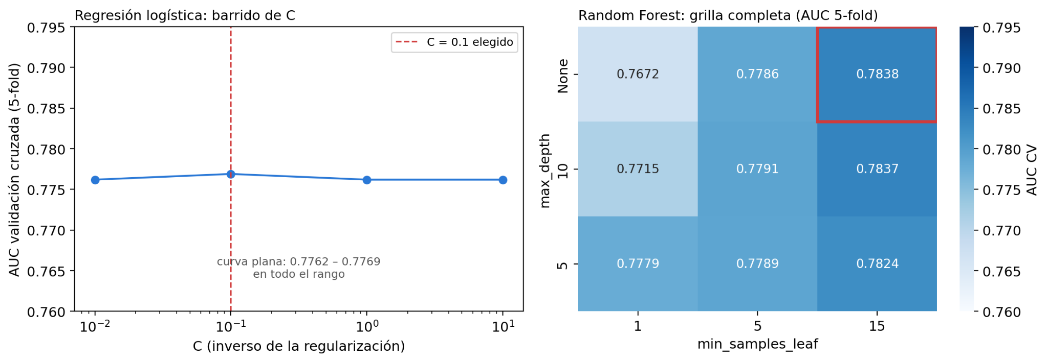
Clasificación
Ajuste de hiperparámetros y tratamiento del desbalance
Método y desbalance
GridSearchCV: Exhaustivo con StratifiedKFold (k=5) optimizando AUC-ROC. Mantiene 24,8% de clase positiva por pliegue.
Tratamiento: class_weight="balanced" sin remuestreo.
Regresión logística
Barrido de C ∈ {0,01 · 0,1 · 1 · 10}. El AUC es plano en todo el rango (0,7762 a 0,7769).
Se fija C = 0,1 para evitar que los coeficientes se encojan y pierdan interpretabilidad.
Random Forest
Evaluación de 9 combinaciones de max_depth × min_samples_leaf (300 árboles).
• El mejor resultado: max_depth=None con min_samples_leaf=15 → AUC 0,7838.
• Importa el tamaño de hoja, no la profundidad: con hoja = 1 el AUC cae a 0,7672.

Slide 23
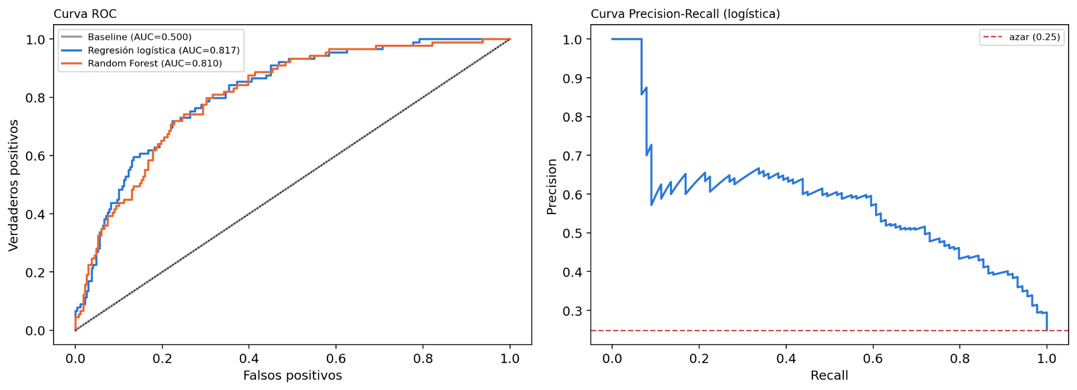
Clasificación
Evaluación de los modelos
Modelo | AUC test | AUC 5-fold | D.E. | F1 macro | Bal. acc.
Baseline (clase mayoritaria) | 0,500 | 0,500 | 0,000 | 0,429 | 0,500
Regresión logística | 0,817 | 0,783 | 0,014 | 0,696 | 0,744
Random Forest | 0,810 | 0,788 | 0,004 | 0,709 | 0,735
• La cifra que se reporta es el AUC de validación cruzada, no la del split único: 0,783 ± 0,014 la logística y 0,788 ± 0,004 el bosque.
• La diferencia entre los modelos cae dentro del margen de error. Se mantiene la logística como modelo principal por interpretabilidad.

Slide 24
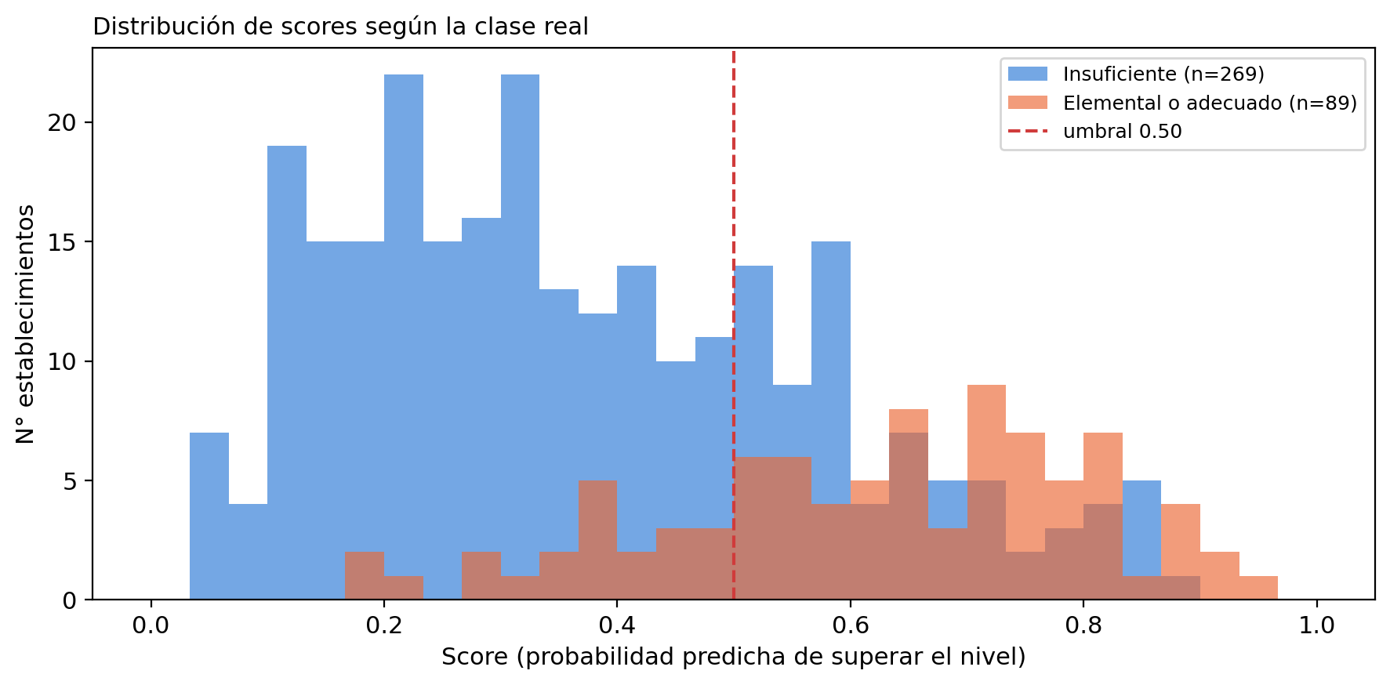
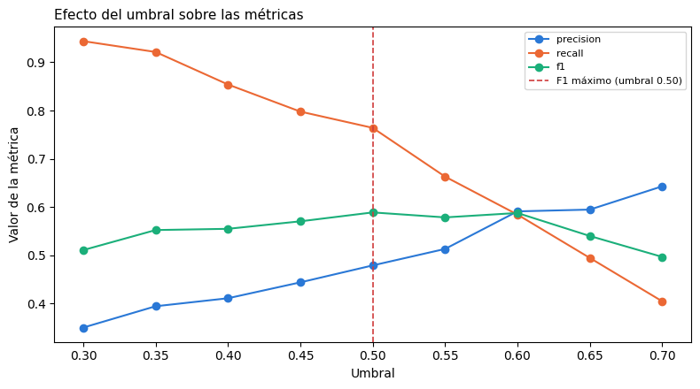
Clasificación
Histograma de scores y selección del umbral
• Las dos distribuciones están desplazadas, pero superpuestas. El modelo ordena bien a los establecimientos —eso mide el AUC— pero no existe un corte que separe las clases sin error.
• Barrido del umbral entre 0,30 y 0,70. El F1 es máximo en 0,50 (0,589), con 0,60 casi empatado (0,588).
Umbral | Precision | Recall | F1 | Predichos +
0,40 | 0,411 | 0,854 | 0,555 | 185
0,45 | 0,444 | 0,798 | 0,570 | 160
0,50 | 0,479 | 0,764 | 0,589 | 142
0,55 | 0,513 | 0,663 | 0,578 | 115
0,60 | 0,591 | 0,584 | 0,588 | 88

Slide 25
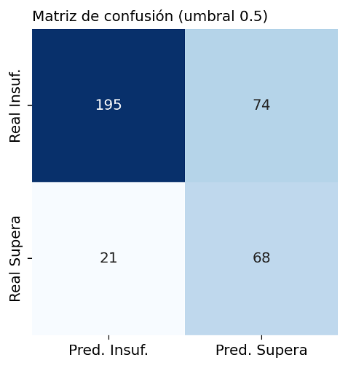
Clasificación
Métricas de efectividad
Clase | Precis. | Recall | F1 | n
Insuficiente | 0,903 | 0,725 | 0,804 | 269
Elemental o adecuado | 0,479 | 0,764 | 0,589 | 89
Macro promedio | 0,691 | 0,744 | 0,696 | 358

Slide 26
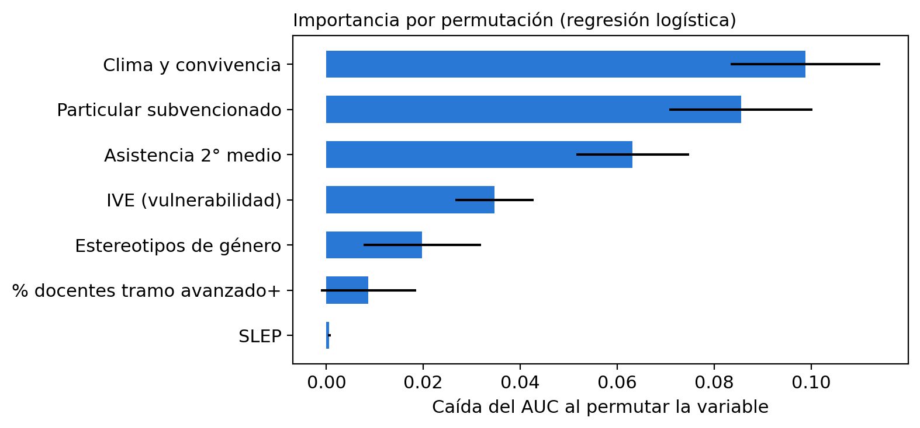
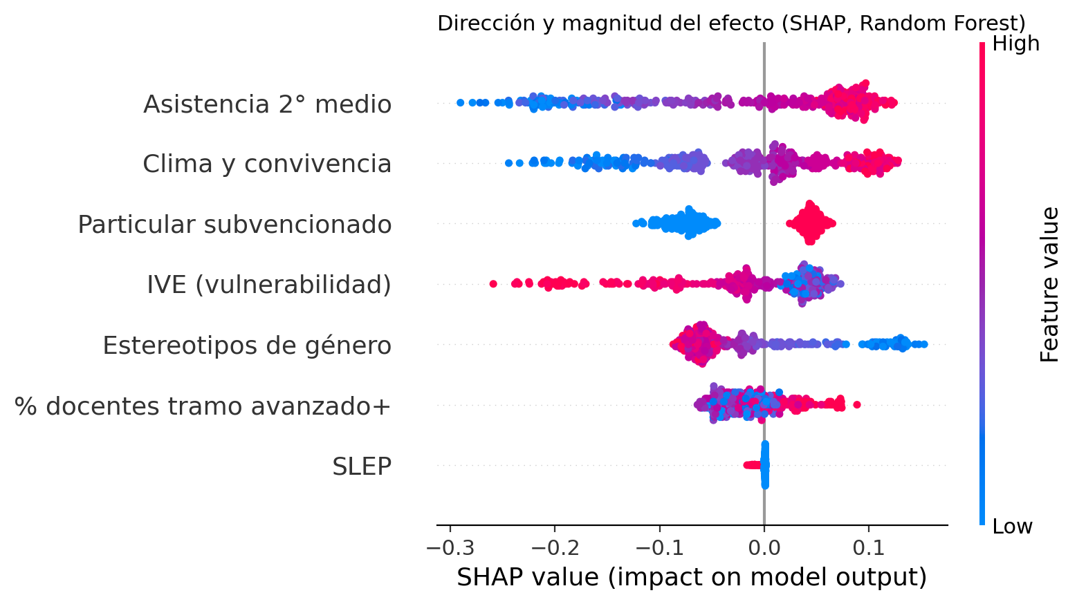
Clasificación
¿Qué factores se asocian al rendimiento?
Clima y dependencia administrativa
En la logística mandan el clima escolar y la dependencia. Clima y convivencia 0,099, particular subvencionado 0,086, asistencia 0,063.
Lectura de odds ratios
Lectura sustantiva: convivencia 1,69 y asistencia 1,64 por desv. estándar. Los estereotipos de género juegan en contra (0,72) y el IVE también (0,75).
Docentes en tramo avanzado o experto
El % de docentes en tramo avanzado no aporta (0,009 ± 0,010, indistinguible de cero).
Análisis SHAP (Random Forest)
Reordena sin cambiar los factores asociados: asistencia 0,100, convivencia 0,076, particular subvencionado e IVE 0,061.
Efectos con curva en S
La asistencia pesa fuerte bajo 0,80 y se aplana sobre 0,90.

Slide 27
Clasificación
Revisión de casos
Resultado | n | Conviv. | Asist. | IVE | Género | Puntaje
Acierto (insuficiente) | 195 | 73,2 | 0,84 | 0,90 | +0,04 | 224,5
Acierto (supera) | 68 | 78,8 | 0,90 | 0,87 | −0,13 | 271,9
Falso negativo | 21 | 76,1 | 0,86 | 0,90 | +0,11 | 267,0
Falso positivo | 74 | 77,5 | 0,89 | 0,89 | −0,09 | 232,5
• Los 21 falsos negativos son el centro de la pregunta de investigación. Promedian 267 puntos con condiciones de contexto que predicen fracaso.
Falsos negativos | Comuna | Score | IVE | Puntaje
Liceo Bicent. de Excelencia Técnica | Loncoche | 0,19 | 0,98 | 258
Liceo Industrial J. T. de Urmeneta | Coquimbo | 0,22 | 0,93 | 267
Colegio Robinson Cabrera Beltrán | Retiro | 0,29 | 0,97 | 282

Slide 28
¡Muchas gracias!
Taller de proyecto
Grupo 4
Integrantes
Felipe Riquelme Becerra
Jorge Sepúlveda Sepúlveda
Manuel Sanhueza Moncada
Osvaldo Vázquez Ortega
Verónica Canales Guerrero

Slide 29
Referencias bibliográficas
Agencia de Calidad de la Educación. (2013). Metodología de construcción de grupos socioeconómicos. Recuperado de https://archivos.agenciaeducacion.cl/Metodologia_de_Construccion_de_Grupos_Socioeconomicos_Simce_2013.pdf
Agencia de Calidad de la Educación. (2020). Guía metodológica para el uso de datos. Recuperado de https://archivos.agenciaeducacion.cl/Libro_Guia_Metodologica_Uso_de_Datos_2020.pdf
Agencia de Calidad de la Educación. (2026). Evaluaciones nacionales estandarizadas 2024: Informe técnico. Recuperado de https://s3.us-east-1.amazonaws.com/archivos.agenciaeducacion.cl/Informe_Tecnico_2024.pdf
Agencia de Calidad de la Educación. (2026). Indicadores de desarrollo personal y social medidos en cuestionarios autorreportados: Informe técnico 2024. Recuperado de https://s3.us-east-1.amazonaws.com/archivos.agenciaeducacion.cl/IDPS_Informe-tecnico-2024.pdf
Agencia de Calidad de la Educación. (s.f.). ¿Por qué no se pueden entregar resultados individuales? Recuperado de https://www.agenciaeducacion.cl/
Agencia de Calidad de la Educación. (s.f.). ¿Qué comparaciones entre resultados Simce de un mismo año son incorrectas? Recuperado de https://www.agenciaeducacion.cl/
Bellei, C., Muñoz, G., Pérez, L. M., & Raczynski, D. (2004). ¿Quién dijo que no se puede? Escuelas efectivas en sectores de pobreza. UNICEF; Ministerio de Educación de Chile.
Cai, L., & Zhu, Y. (2015). The challenges of data quality and data quality assessment in the big data era. Data Science Journal, 14, 2. https://doi.org/10.5334/dsj-2015-002

Slide 30
Referencias bibliográficas
Carabaña, J. (2016). El Informe Coleman, 50 años después. Revista de Sociología de la Educación-RASE, 9(1), 9–21. https://doi.org/10.7203/RASE.9.1.8400
Coleman, J. S., Campbell, E. Q., Hobson, C. J., McPartland, J., Mood, A. M., Weinfeld, F. D., & York, R. (1966). Equality of educational opportunity. U.S. Government Printing Office.
Del Río, M. F., Susperreguy, M. I., Strasser, K., Iturra, C., & Gallardo, I. (2019). Creencias sobre matemática y género de estudiantes, docentes y padres: Datos sensibles para el diseño de intervenciones (Informe Final FONIDE, Proyecto FON1700003). Ministerio de Educación de Chile.
Gamoran, A., & Long, D. A. (2006). Equality of educational opportunity: A 40-year retrospective (WCER Working Paper No. 2006-9). University of Wisconsin–Madison, Wisconsin Center for Education Research.
Laboratorio de Gobierno. (2025). Agilizando la entrega del SIMCE. https://drive.google.com/file/d/1EbPf3O7McBetNWfGU2AJ_oTQv1C7RKcU/view
Manzi, J., Bogolasky, F., Gutiérrez, G., Grau, V., & Volante, P. (2014). Análisis sobre valoraciones, comprensión y uso del SIMCE por parte de directores escolares de establecimientos subvencionados (Informe Final FONIDE F711269). Ministerio de Educación de Chile.
Tomaszewski, W., Xiang, N., & Western, M. (2020). Student engagement as a mediator of the effects of socio-economic status on academic performance among secondary school students in Australia. British Educational Research Journal, 46(3), 610–630. https://doi.org/10.1002/berj.3599
Treviño, E. (s.f.). Resultados individuales del SIMCE [Columna de opinión]. La Tercera. https://www.latercera.com/diario-impreso/resultados-individuales-del-simce/

